Slide 1
Робот-официант
Выполнил:
Романов Максим 9З
Научный руководитель:
Черепанов С. П.

Slide 2
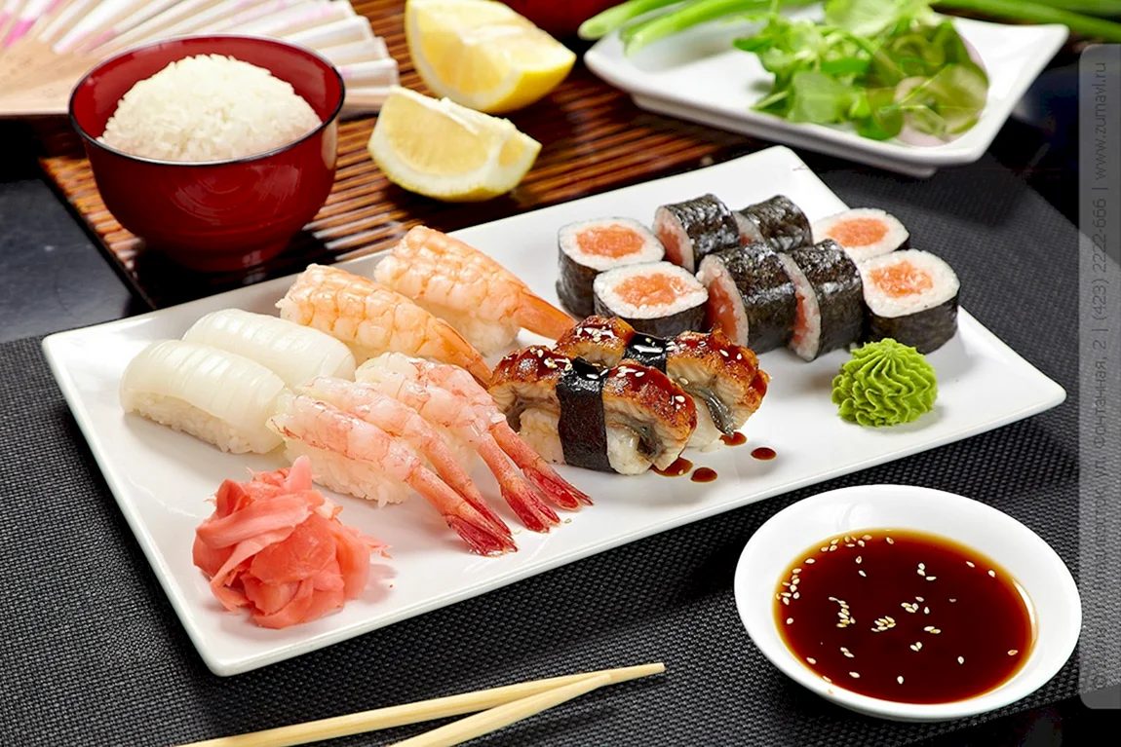

Актуальность:
Активная замена человеческого труда роботизированным.
Рост потребностей в сфере обслуживания.
Эффективность робота в сфере обслуживания.
Популярность японской кухни.
Проблема:
Несмотря на то, что в сфере обслуживания уже существуют роботы-официанты, они все не подходят для ресторанов японской кухни, так как являются слишком громоздкими.

Slide 3
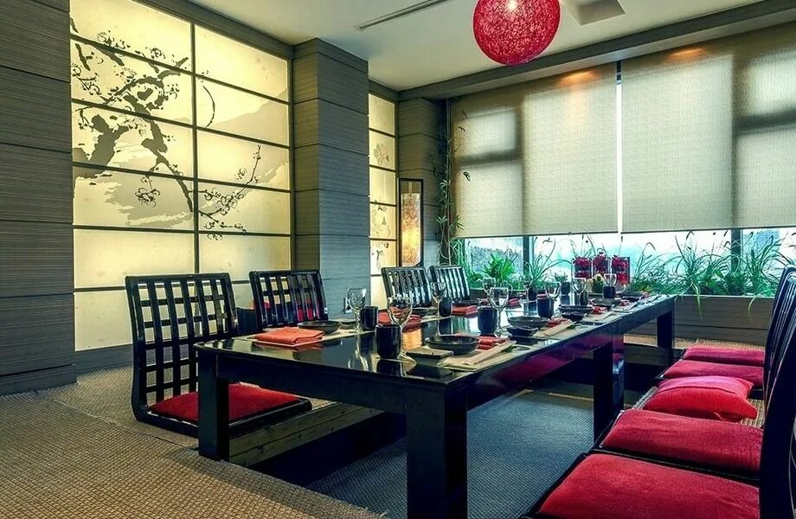
Японская кухня
Легко узнаваемая еда.
Популярность.
Особенность посадки.
Малая автоматизация.
Особенная атмосфера.
Особенность интерьера.

Slide 4
Особенности посадки в японской ресторане

Slide 5
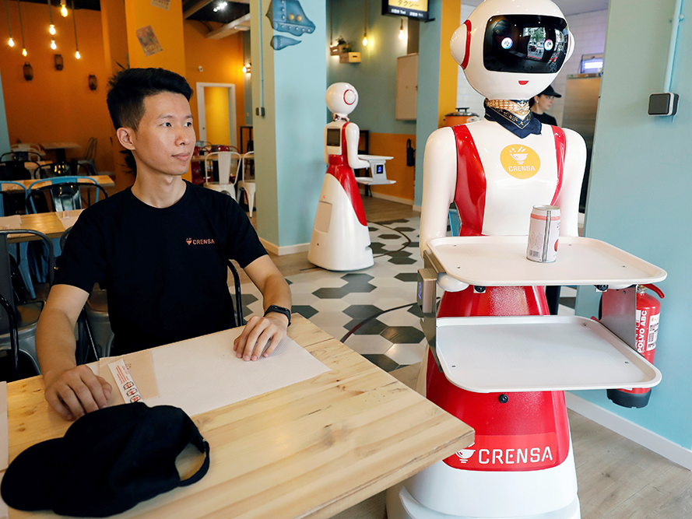
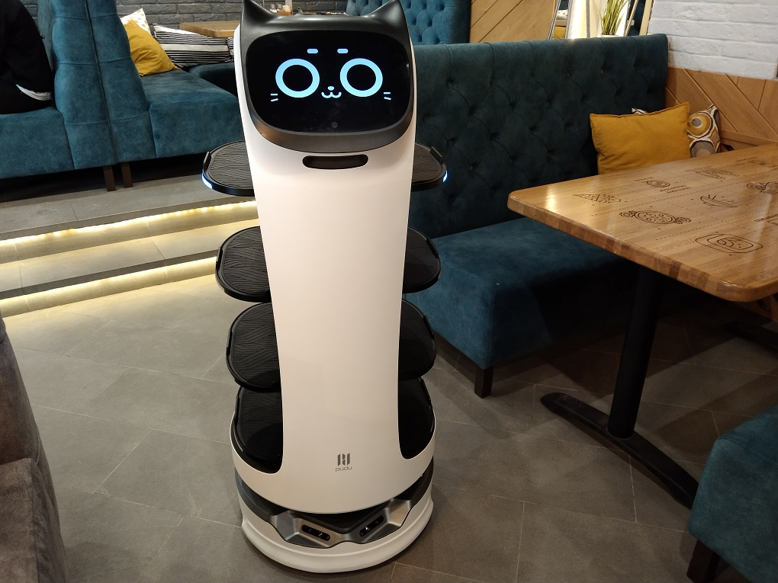
Аналоги
Недостаток:
слишком громоздкие для заведений японской кухни.

Slide 6

Цель и задачи
Цель проекта – создание современного компактного робота-официанта, который был бы полезен в ресторанах и кафе японской кухни.
Задачи:
Изучить проблему и существующие решения.
Составить техническое задание.
Собрать платформу для робота с моторами.
Продумать и реализовать электронику.
Смоделировать и распечатать корпус.
Соорудить площадку для тестирования робота.
Собрать всё воедино и протестировать.

Slide 7

Техническое задание (ТЗ)
Создать компактного робота для ресторана японской кухни.
Параметры:
Размер – 31см*31см*40см (длина*ширина*высота).
Сборная конструкция для удобного хранения.
Форма – песочные часы из двух усечённых пирамид.
Материалы компонентов: платформа – алюминий, корпус – фанера, составные части – пластик.
Питание от аккумулятора 7,2В.
Два ведущих колеса, два моно-колеса.

Slide 8
Техническое задание (ТЗ)

Slide 9
Работа над проектом
Сборка платформы из конструктора Vex EDR.
Выбор платы Arduino Mega на базе Технолаб, установка макетной платы для тестирования.

Slide 10
Техническое задание (ТЗ)

Slide 11
Техническое задание (ТЗ)

